Slide 1

Test Report
2024. 06.26

Slide 2
목차
Ⅰ. 단위 테스트
DB Connection 및
Mapper 테스트
Ⅲ. 시스템 테스트
1. 테스트 시나리오
2. 테스트 환경
3. 부하테스트
Ⅱ. 통합 테스트
1. 시행착오
2. 향후계획
3. 참고자료
4. 출처
Ⅳ. 인수 테스트
1. ?넣을 것

Slide 3
Ⅰ. 단위 테스트
DB Connection 및 Mapper 테스트

Slide 4
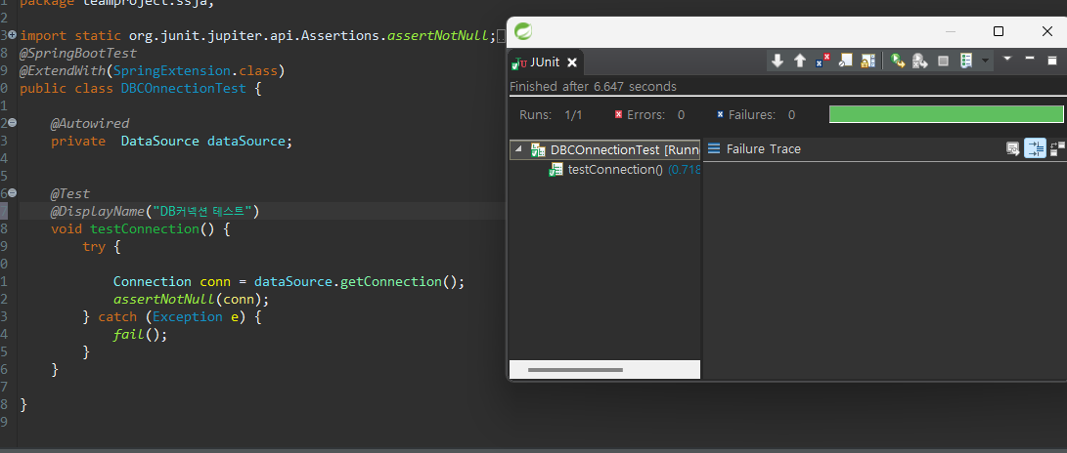
단위 테스트 – DB 연결

Slide 5
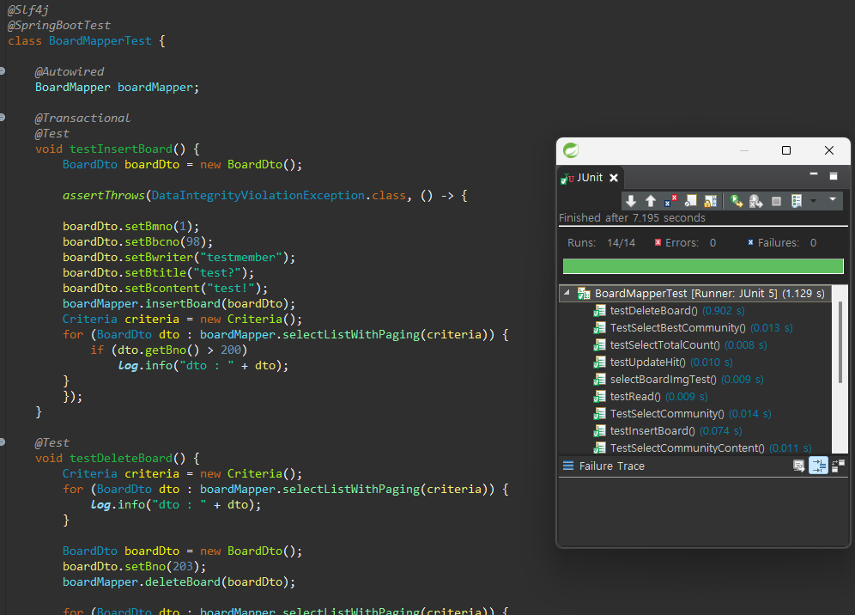
단위 테스트 – Board Mapper Test

Slide 6
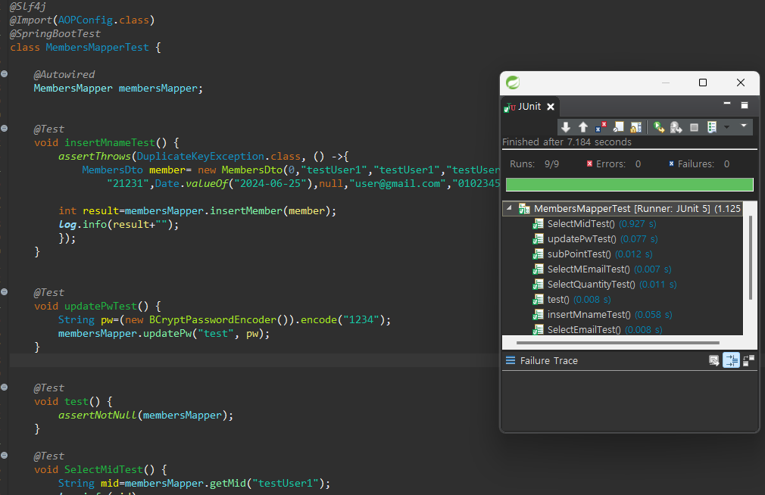
단위 테스트 – Members Mapper Test

Slide 7
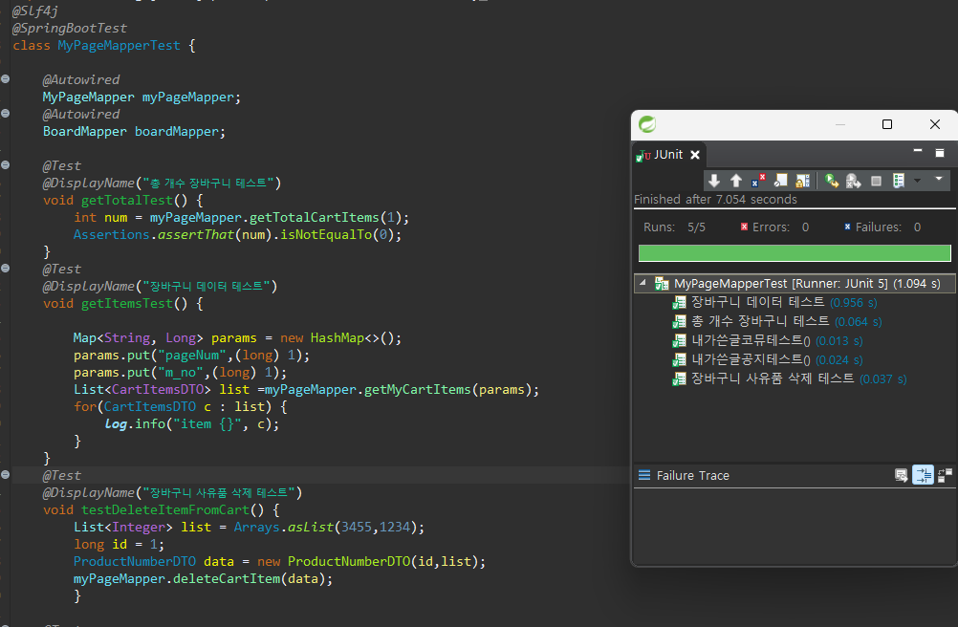
단위 테스트 – My Page Mapper Test

Slide 8
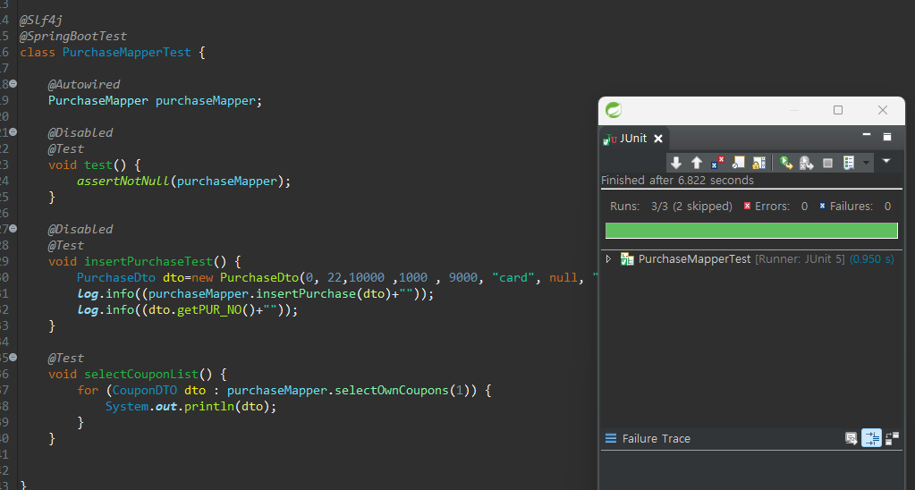
단위 테스트 – Purchase Mapper Test

Slide 9
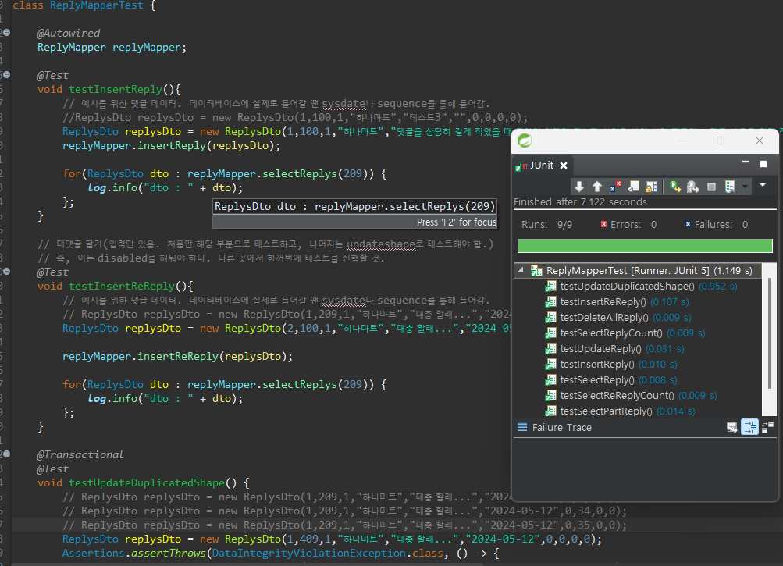
단위 테스트 – Board Reply Test

Slide 10
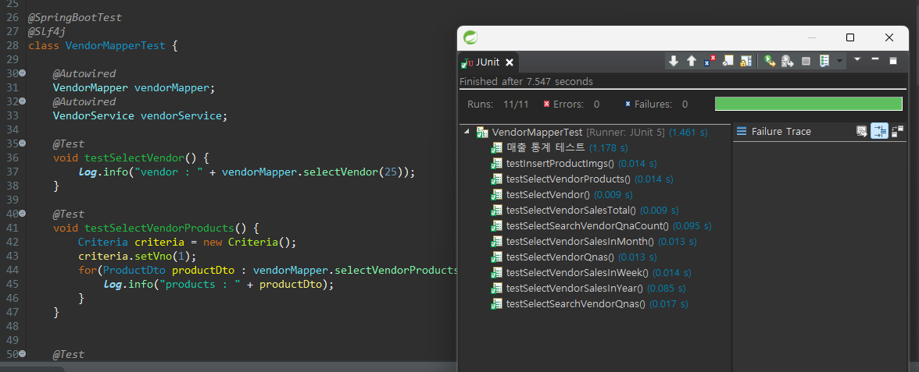
단위 테스트 – Vendor Mapper Test

Slide 11
Ⅱ. 통합 테스트

Slide 12
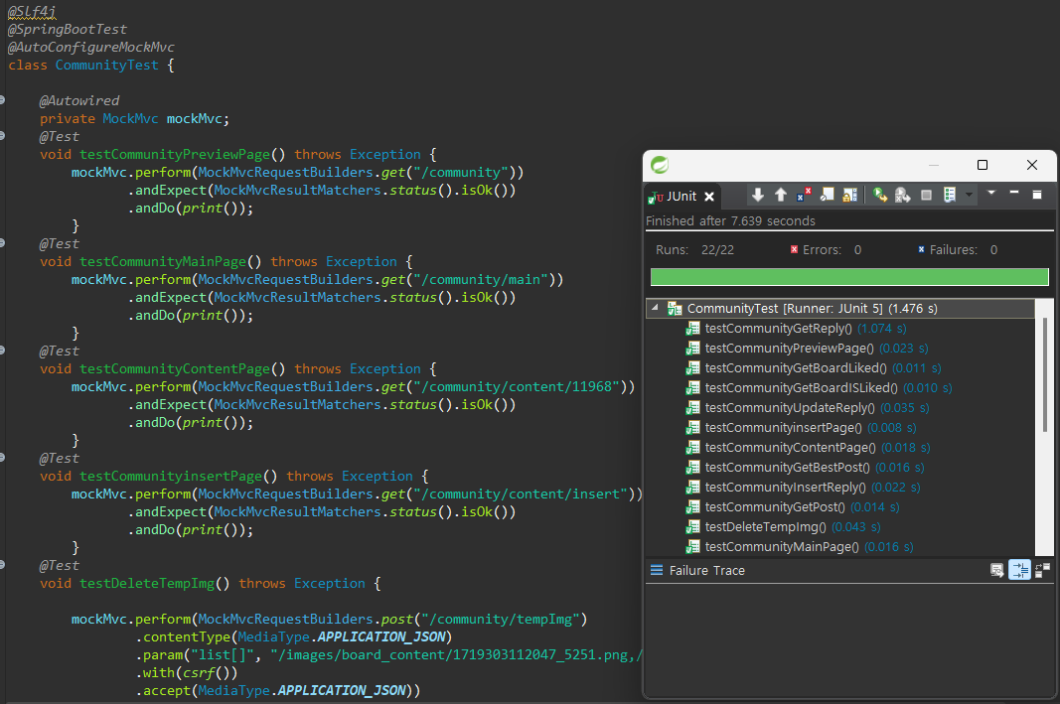
통합 테스트 – 커뮤니티 테스트

Slide 13
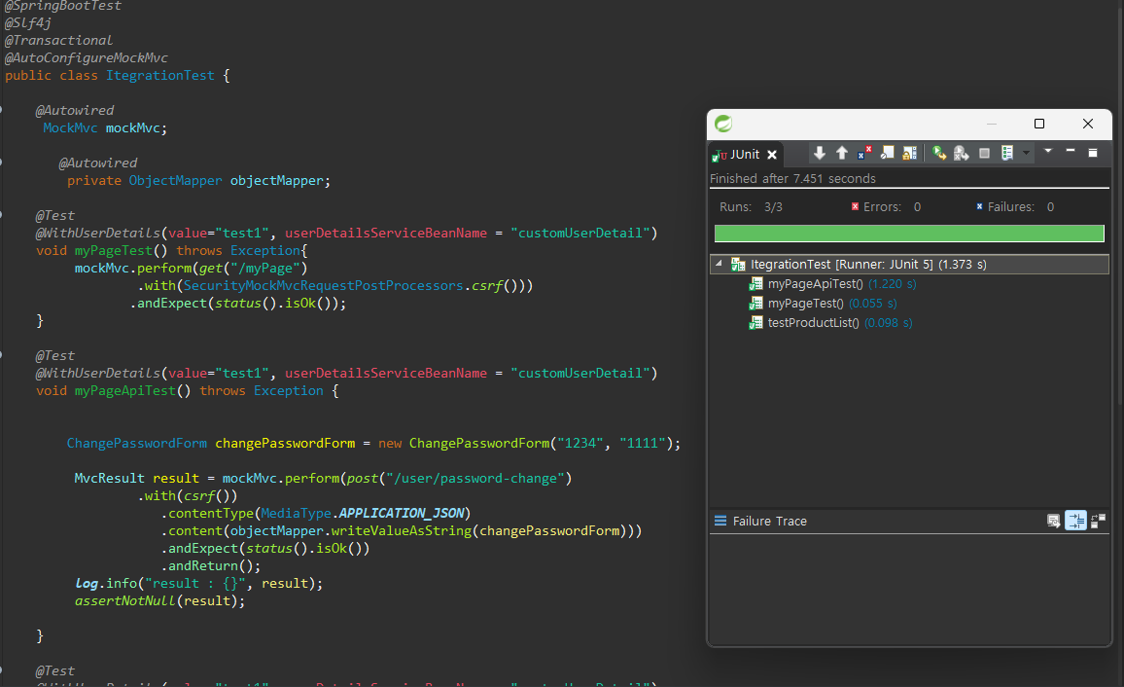
통합 테스트 – 마이페이지 회원 정보 수정 테스트

Slide 14
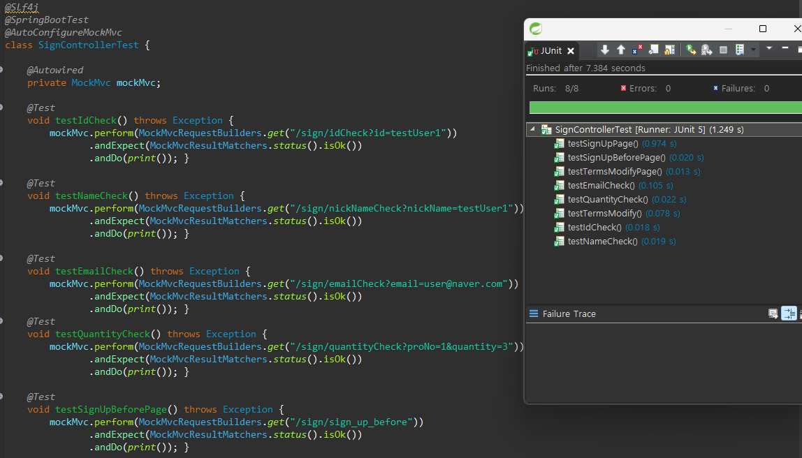
통합 테스트 – 회원 가입 등 종합 테스트

Slide 15
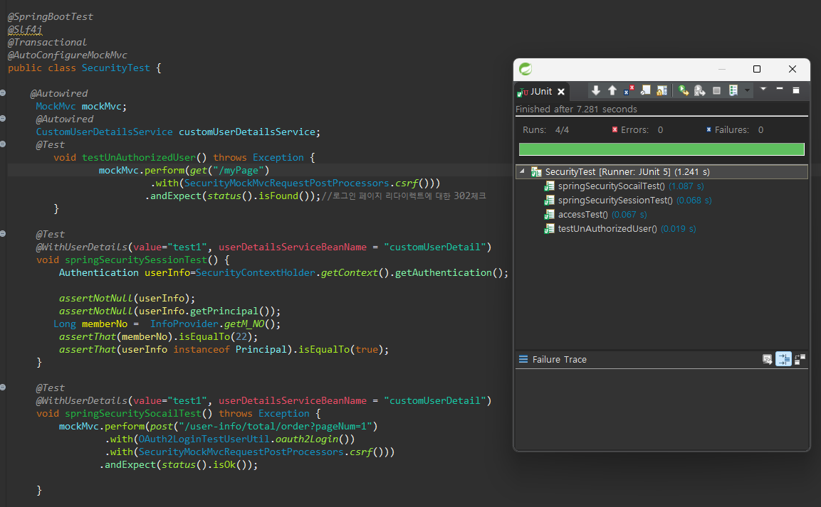
통합 테스트 – Spring Security 테스트

Slide 16
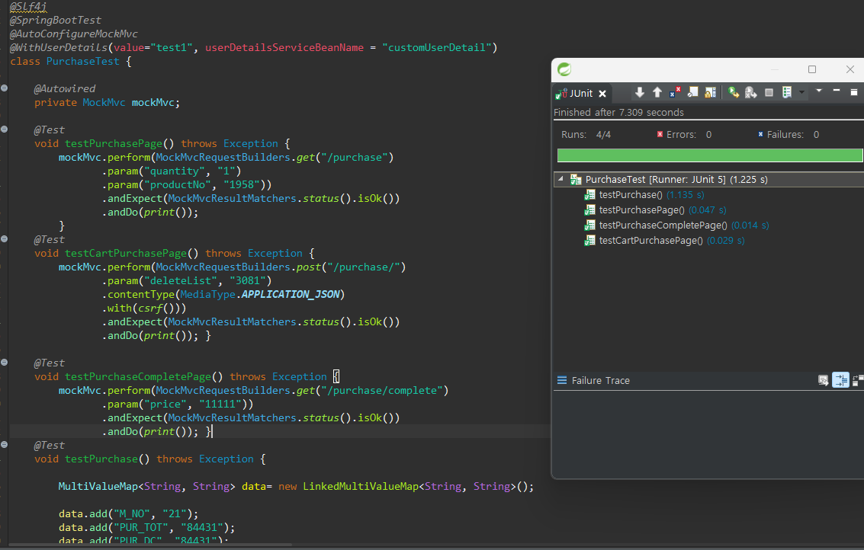
통합 테스트 – 구매 관련 테스트

Slide 17
Ⅲ. 시스템 테스트
1. 테스트 환경
2. 테스트 시나리오
3. 부하테스트

Slide 18
시스템 테스트 – 테스트 환경
name | description
테스트 툴 | Apache Jmeter 5.6.3
사용자 수 | 2000명대
대상 | 회원, 판매자, 관리자
IP & Port | Localhost(127.0.0.1) : 8282
PC 사양 | CPU : Intel(R)i7 – 11700F, RAM : 16GB
WAS | Apache Tomcat(Spring boot embed)
DB | Oracle 19c
목적 | 서버 부하도 및 에러율, 응답속도 등을 테스트를 통해 도출

Slide 19
시스템 테스트 – 테스트 시나리오
1. 회원 부분 | 요구되는 데이터양이 많은 조회위주의 다중사용자를 기준으로 테스트 (평균 요청 시간 3초대를 기준) : 메인 페이지 -> 로그인 페이지 -> 로그인 -> 마이페이지 -> 상품 목록 페이지 -> 상품 상세 페이지 -> 메인 페이지 -> 로그아웃 -> 커뮤니티 페이지 순
2. 판매자 부분 | 다중 사용자 기준으로 테스트(평균 요청 시간 3초대를 기준) : 메인 페이지 -> 로그인 페이지 -> 로그인 ->판매자 페이지 -> 판매 상품 목록 페이지 -> 문의 내역 페이지 -> 메인 페이지 -> 로그아웃
3. 관리자 부분 | 적은 사용자 수와 반복 요청을 조합하여 테스트 (적은 사용자, 반복 요청의 경우 좋은 결과가 나오는 것을 고려해서평균 요청 시간 1초대를 기준) : 메인 페이지 -> 로그인 페이지 -> 로그인 ->관리자 페이지 -> 판매 상품 목록 페이지 -> 문의 내역 페이지 -> 메인 페이지 -> 로그아웃

Slide 20
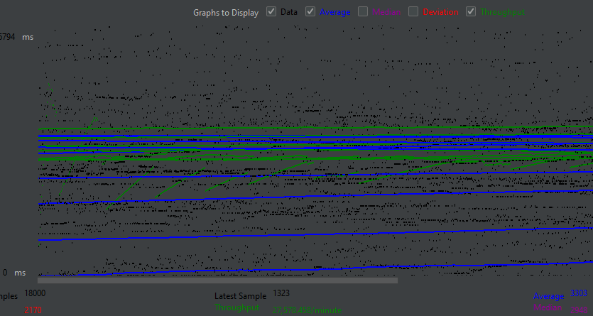
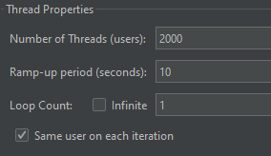
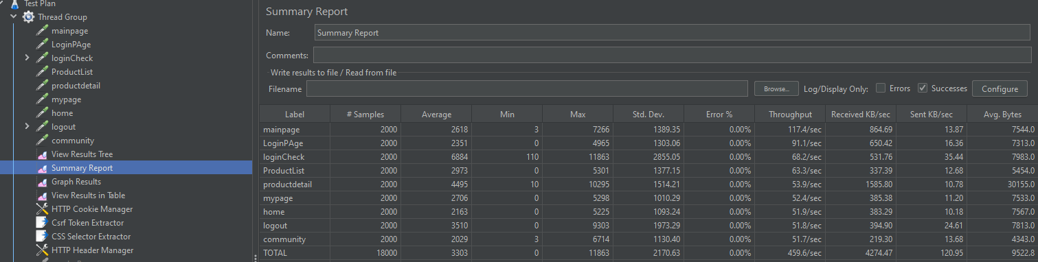
시스템 테스트 – 부하 테스트(회원 부분) – 총 2000 명 초당 200 명
결과
2000명의 사용자가 10초 동안 요청
-> 초당 200명 접속
현재 초당 200명 접속으로 총 2000명의 사용자일 때 평균 응답 3.3초가 걸린다. 스프링 시큐리티로 인한 여러 필터 로직으로 인해 로그인 로그아웃 부분이 평균을 높이지만, 3초대를 기준으로는 결과가 나온다.

Slide 21
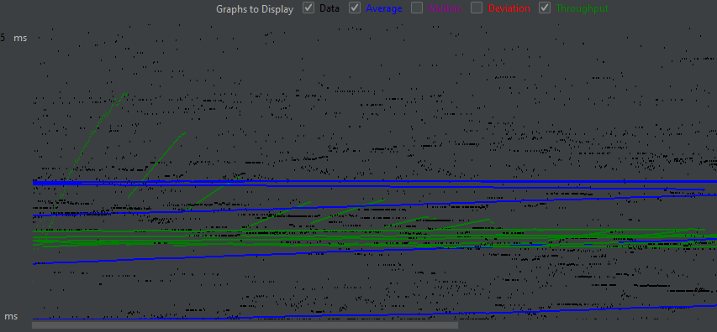
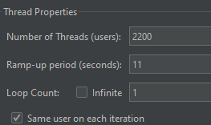
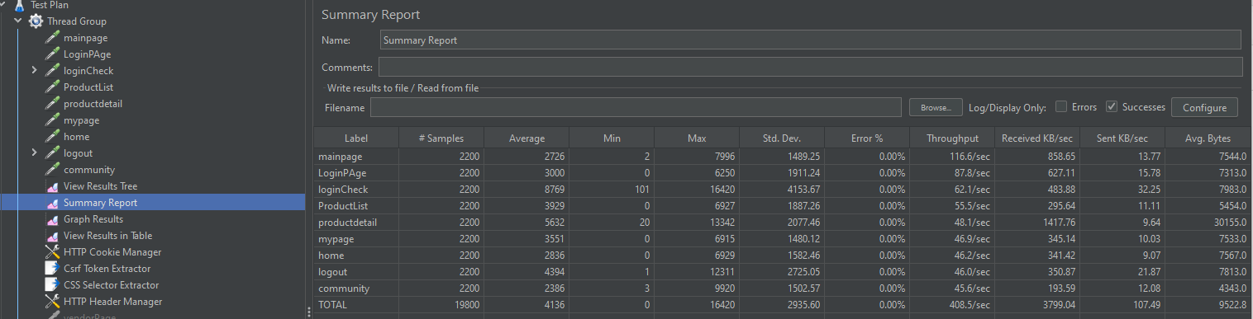
시스템 테스트 – 부하 테스트(회원 부분) – 총 2200 명 초당 200 명
결과
2200명의 사용자가 11초 동안 요청
-> 초당 200명 접속
평균 4.2초의 응답시간이 도출되었다. 우리는 이 구간부터 부하에 크게 영향을 끼치는 임계점으로 두었다.
10000명으로 한번 테스트 해봤을 때 error는 나오지 않으나 많은 사용자에 의해 요청 대기 시간이 길어져 평균응답시간이 14초를 넘어가는 결과가 나왔다.

Slide 22
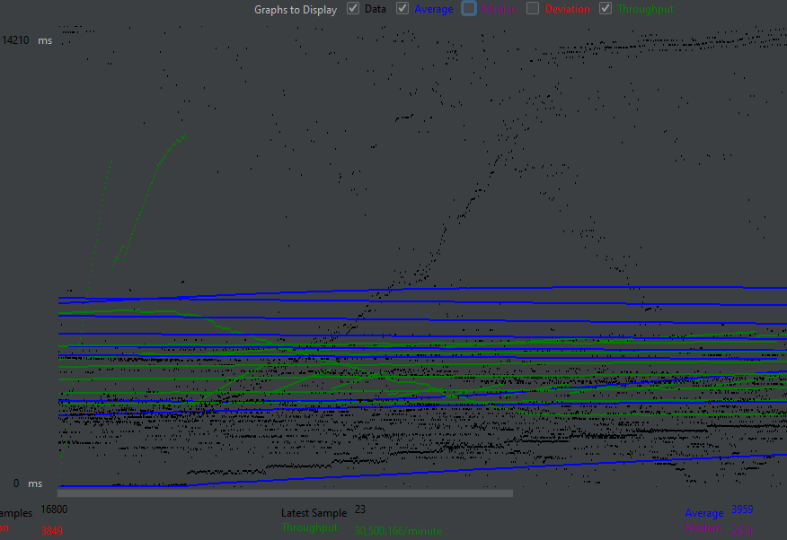
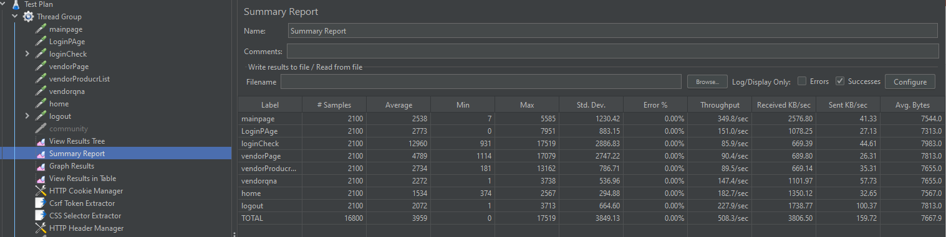
시스템 테스트 – 부하 테스트(판매자 부분) - 총 2100 명 초당 200 명
결과
2200명의 사용자가 11초 동안 요청
-> 초당 200명 접속
아슬아슬하게 임계점을 넘지 않았다. 그러나 지금 2200명에서 20명만 늘려도 임계점 초과를 확인했다.
임계점은 2100명 보다는 조금 더해도 되지만 몇 명 안되기에 판매자 부분의 임계점은 2200으로 두었다.

Slide 23
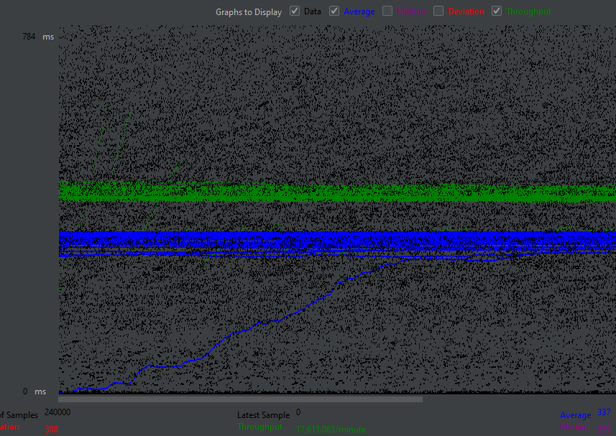
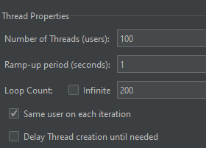
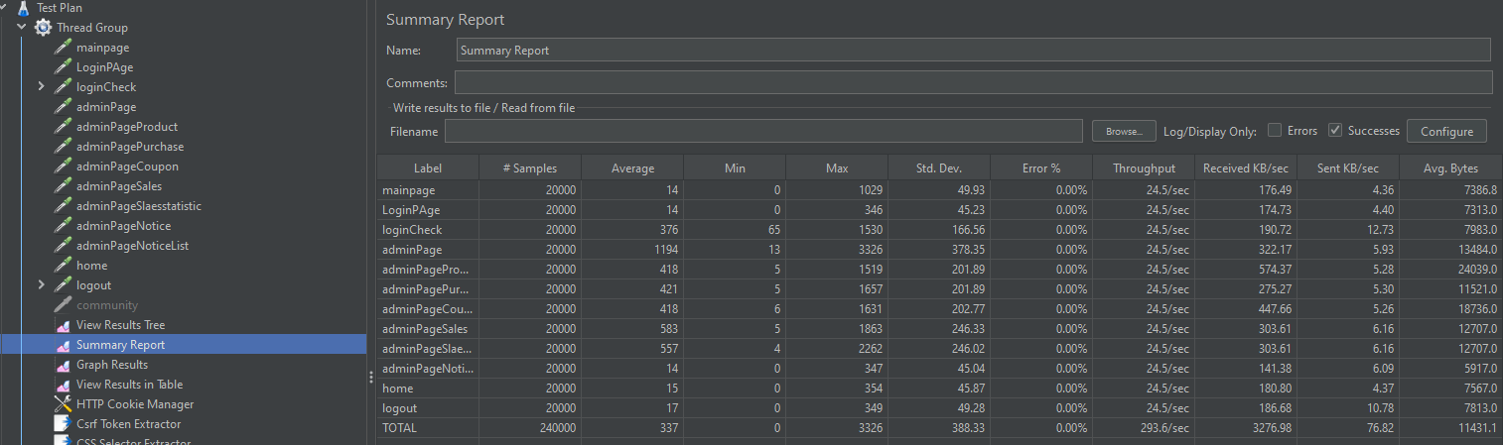
시스템 테스트 – 부하 테스트(관리자 부분) - 총 100 명 초당 100 명 30번 반복
결과
2200명의 사용자가 11초 동안 요청
-> 초당 200명 접속
판매자의 경우 적은 사용자와 다수의 반복을 생각하고 테스트를 돌렸으나 사용자 수가 적은 만큼
반복 접속에 대한 응답속도가 균일하며 사용자 수를 늘리지 않는 이상 결과가 변함이 없었다.
다른 방법을 강구할 필요가 있다.

Slide 24
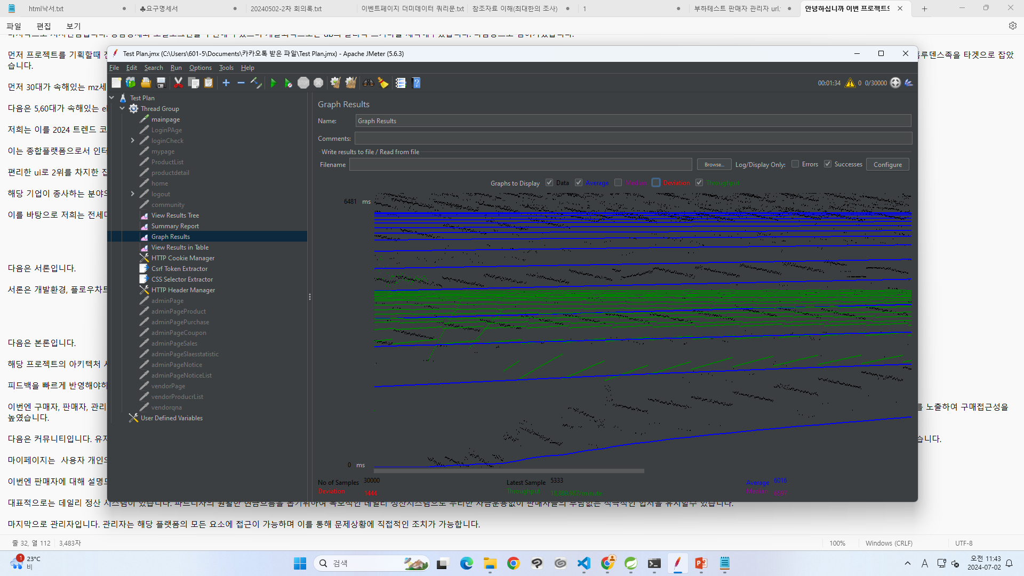
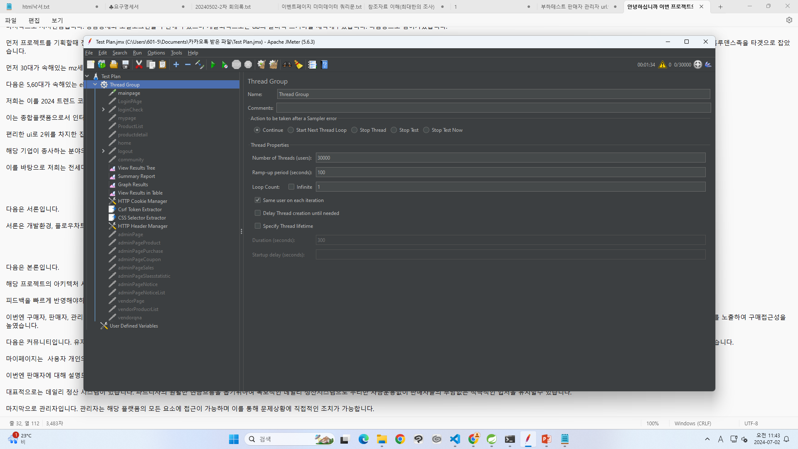
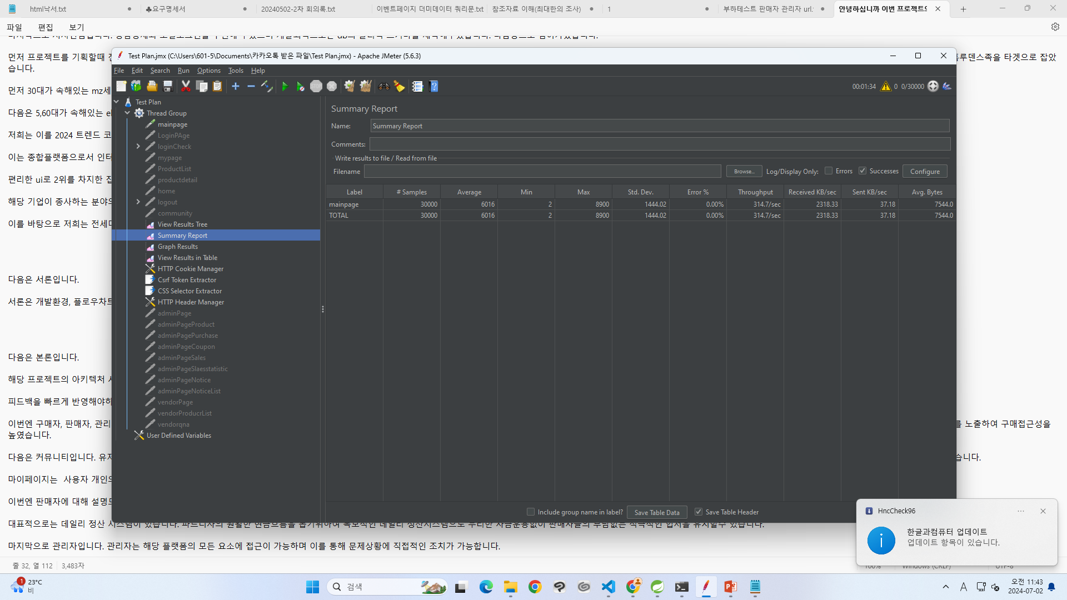
시스템 테스트 – 부하 테스트(메인페이지) – 총 30000 명 초당 300명 단일테스트
결과
30000명의 사용자가 100초 동안 요청
-> 초당 300명 접속
사이트를 방문할경우 가장 먼저 나오게 되는 메인페이지를 기준으로 접속테스트를 해본결과 초당 300명의
접속은 문제없이 받아내는 결과를 보였다.

Slide 25
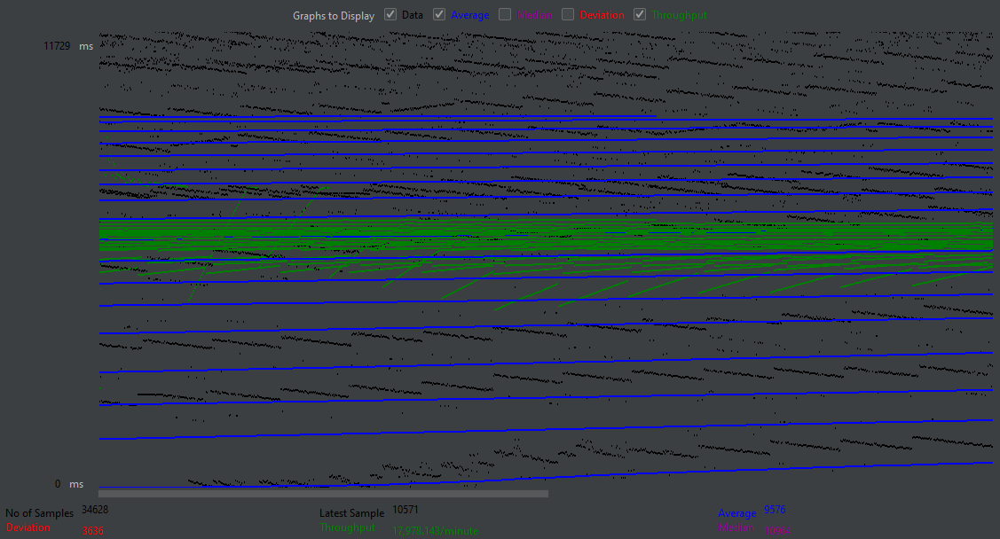
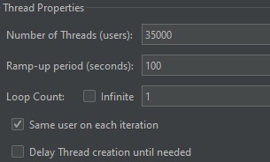
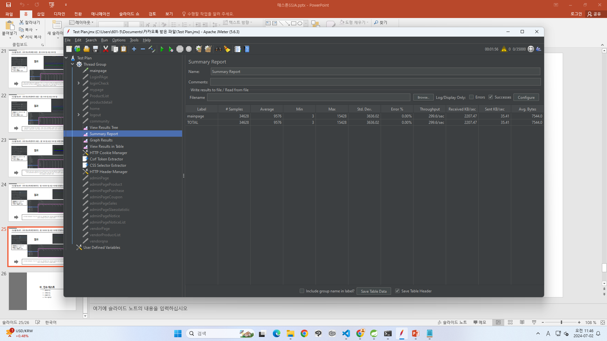
시스템 테스트 – 부하 테스트(메인페이지) – 총 35000 명 초당 350명 단일테스트
결과
30000명의 사용자가 100초 동안 요청
-> 초당 300명 접속
메인페이지를 기준으로 접속테스트를 진행하였을때 초당 350명의 접속을 진행하였을경우 중간에
요청이 누락되는 현상이 발생하였다.

Slide 26
Ⅳ. 인수 테스트
경제적 요인
사회적 요인
산업적 요인
SSJA 필요성

